Slide 1
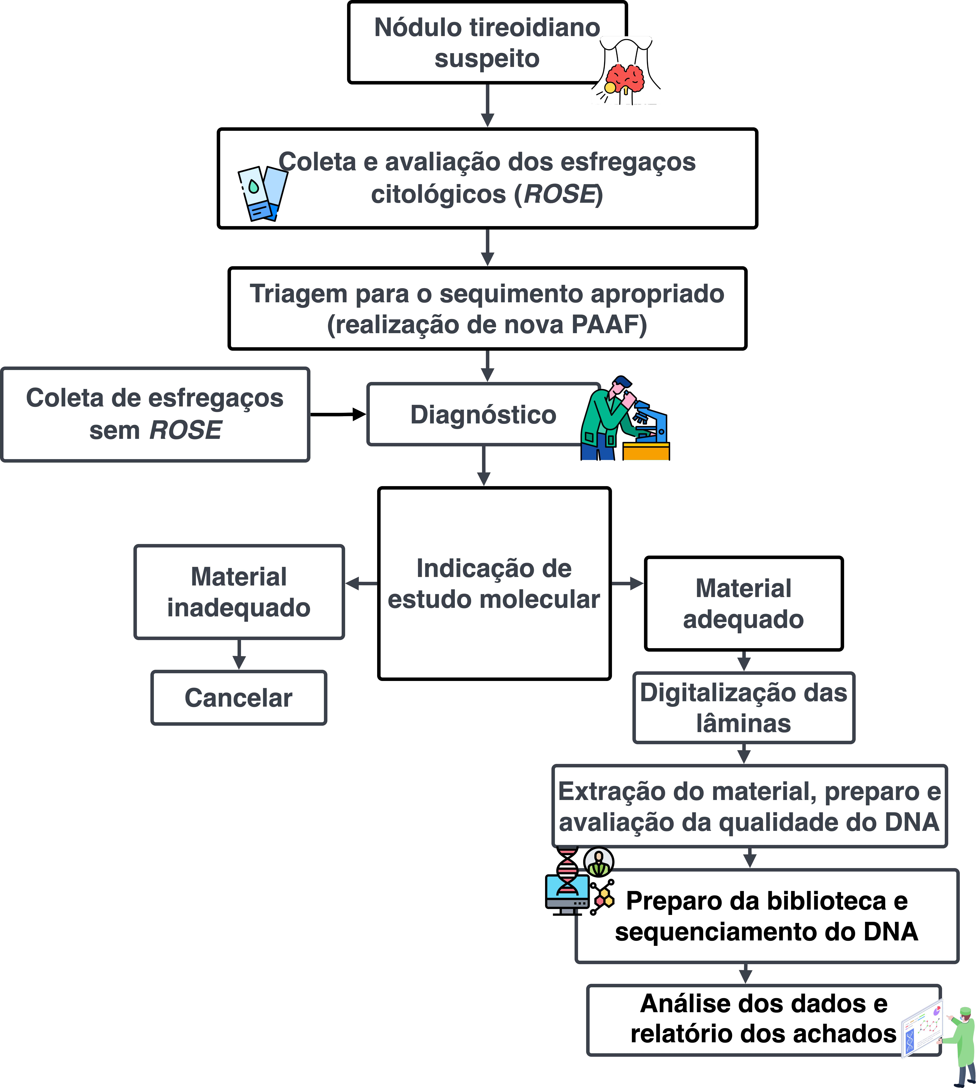
PROTOCOLO DE ANÁLISE MOLECULAR DE AMOSTRAS CITOPATOLÓGICAS DE TIREOIDE.
E.S. Wächter; A.P. Bueno; R.B. de Paula
INTRODUÇÃO
A análise citopatológica de amostras de tireoide é um procedimento rotineiramente realizado na prática médica devido à alta prevalência de nódulos tireoidianos na população adulta. Realiza-se a classificação de risco individual destes nódulos através do Sistema Bethesda; contudo, uma parcela permanece sem diagnóstico definitivo, sendo categorizados como atipias de significado indeterminado. A incorporação da análise molecular das amostras citopatológicas através de painéis genéticos de mutação pesquisados pelo método de sequenciamento de nova geração (NGS), neste contexto, possibilita uma conduta médica mais precisa e apresenta vantagens quando comparada à análise molecular de tecidos preservados em parafina (Tabela 1).
Tabela 1. Comparação das vantagens e limitações de amostras citológicas de esfregaços diretos e emblocado celular.
OBJETIVO
Elaborar um protocolo para análise molecular de amostras citopatológicas de tireoide através do método de sequenciamento de nova geração (NGS).
MÉTODOS
Revisão de dados da l i teratura através da plataforma de pesquisa PubMed e coleta da i n c i d ê n c i a d e a m o s t r a s c i t o p a t o l ó g i c a s diagnosticadas como atipias de significado indeterminado (Bethesda 3) no sistema de laudos do Departamento de Anatomia Patológica do hospital A.C. Camargo Cancer Center.
RESULTADOS
Na Imagem 1, há a representação esquemática do protocolo de funcionamento da análise molecular de amostras citológicas de tireoide. O material é adquirido através de punção de agulha fina guiada por ultrassonografia e avaliação dos esfregaços citológicos no momento do procedimento (método Rapid On-Site Evaluation).
Entre novembro de 2014 a dezembro de 2022, o total de exames citopatológicos de tireoide foi de
12.033 casos, sendo 11,1% destes categorizados como " Be t he sda I I I - At i pi a de si gn i f i ca do indeterminado/ Lesão folicular de significado indeterminado".
Imagem 1. Fluxograma da análise molecular de amostras citológicas de tireoide.
CONCLUSÃO
Embora nosso protocolo não tenha sido validado institucionalmente até o momento, o sequenciamento genético de tumores t i reoidianos é v i áve l e potencialmente útil na conduta pré-operatória e individualização do tratamento do paciente, podendo diminuir morbidade e custos ao setor da saúde a longo prazo.
Tipos de amostra
Esfregaço direto Emblocado celular
Avaliação de adequação imediata; DNA/RNA de alta qualidade; Amostras obtidas por procedimentos minimamente invasivos; Alta relação tumor/estroma.
Equivalente ao tecido histológico emblocado em parafina, sem necessidade de protocolo de validação; Cortes seriados do bloco de parafina; Armazenamento a longo prazo.
Vantagens
Remoção da lamínula; Sacrifício das lâminas; Substratos citológicos e fixadores com necessidade de validação; Amostras com celularidade limitada/concentrada.
Fragmentação e degradação do DNA nuclear; Ação prolongada a agentes de fixação.
Limitações
Referência:
Roy-Chowdhuri, S. et al. Molecular Diagnostics in Cytopathology A Practical Handbook for the Practicing Pathologist. 1a edição. Springer; 2018. 23-83; 249-300.

